Slide 1
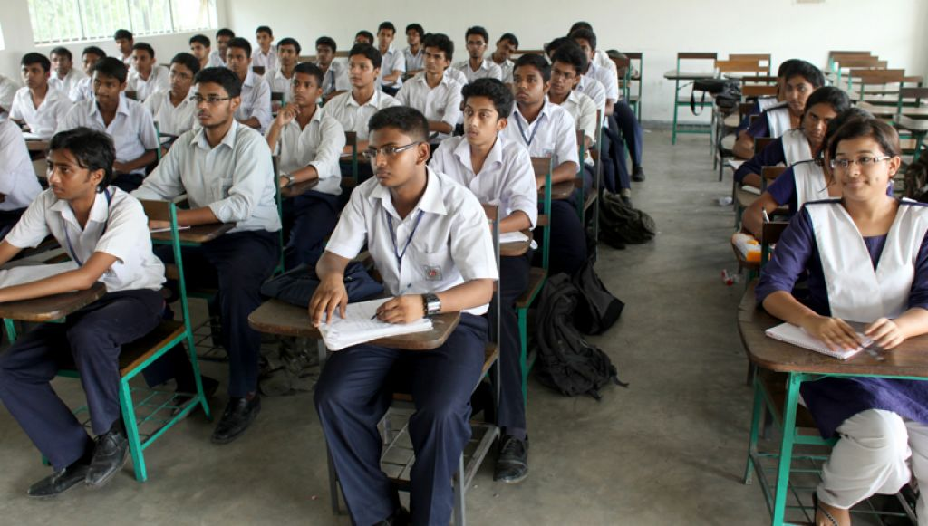
স্বাগতম

Slide 2

পরিচিতি
আল আলিমুল রাজি।
সহকারী অধ্যাপক।(অর্থনীতি)
মোবাইল: ০১৭৪৬৯৬৯৯৯৮।
Email: razibsirap@gmail.com
দাউদপুর বালিকা উচ্চ বিদ্যালয় ও কলেজ।
দাউদপুর, নবাবগঞ্জ, দিনাজপুর।
শ্রেণি: একাদশ।
বিষয়: অর্থনীতি ১ম পত্র।
অধ্যায়: সপ্তম।
সময়: ৪৫ মি:।
তারিখ: 20/03/2020

Slide 3
পূর্ব জ্ঞান যাচাই
অংশীদারি কারবার কাকে বলে?
দুই বা ততোধিক ব্যক্তি মুনাফা অর্জনের উদ্দেশ্যে সেচ্ছায় চুক্তিবদ্ধ হয়ে যে কারবার গঠন করে তাকে অংশীদারি কারবার বলে।

Slide 4
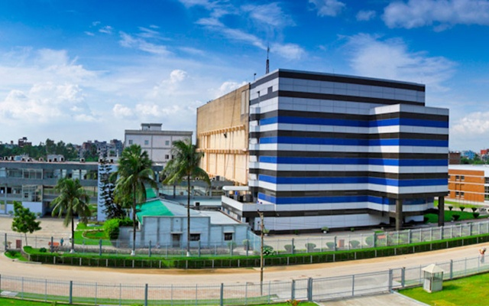
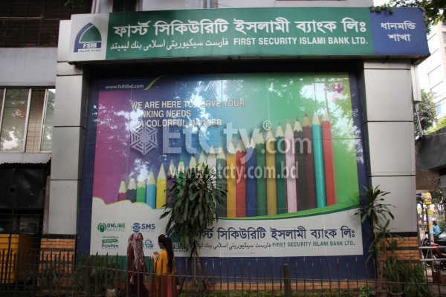
নিচের ছবি দুটোতে প্রতিষ্ঠানের নামের শেষের শব্দটি কি?
বেক্সিমকো ফার্মা লিমিটেড
ফাস্ট সিকিউরিটি ইসলামী ব্যাংক লিমিটেড
উত্তর: লিমিটেড
সংক্ষেপে লিঃ বা Ltd. লিখা হয়।
যে সকল প্রতিষ্ঠানের নামের শেষে লিমিটেড লিখা থাকে সে গুলো যৌথমূলধনী কারবার বা কোম্পানি।

Slide 5
পাঠের বিষয়
যৌথমূলধনী কারবার কারবার
(joint stock company)

Slide 6
শিখন ফল
যৌথমূলধনী কারবার কাকে বলে তা বলতে পারবে ।
যৌথমূলধনী কারবারের গঠন ব্যাখ্যা করতে পারেব।
যৌথমূলধনী কারবারের মূলধন সংগ্রহ ব্যাখ্যা করতে পারেব।

Slide 7


যৌথমূলধনী কারবার
আমি ২ লক্ষ টাকার বেশী মূলধন দিতে পারবো না
কিছু ব্যক্তি স্বেচ্ছায় একত্রিত হয়েছে ব্যবসা করার জন্য
প্রত্যেকে সামর্থ অনুযায়ী মূলধন দিবে
মুনাফা অর্জনের উদ্দেশ্যে একাধিক ব্যক্তি স্বেচ্ছায় একত্রিত হয়ে নিজেদের সামর্থ অনুযায়ী যৌথভাবে মূলধন বিনিয়োগ করে সীমাবদ্ধ দায়ের ভিত্তিতে যে কারবার গঠন করে তাকে যৌথমূলধনী কারবার বলে।

Slide 8
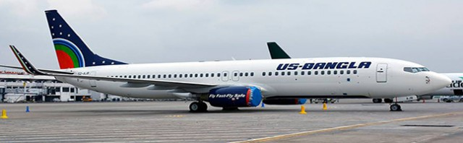
যৌথমূলধনী কারবার
ইউএস বাংলা এয়ার লাইনস্ লিঃ
যৌথমূলধনী কারবারকে সংক্ষেপে কোম্পানি বলা হয়। সারা বিশ্বে শিল্প প্রসারের সাথে সাথে বৃহদায়তন উৎপাদন ব্যবস্থায় প্রচুর মূলধনের প্রয়োজনীয়তা দেখা দেয় যা কোনো একক ব্যক্তির পক্ষে বিনিয়োগ করা সম্ভব নয় তাই যৌথমূলধনী কারবারের সূত্রপাত ঘটে।বর্তমানে এটি পরিচিত ও জনপ্রিয় ব্যবসায়িক প্রতিষ্ঠান।

Slide 9

একক কাজ
সময় : ০৩মি:
যৌথমূলধনী কারবার কাকে বলে?
বহুসংখ্যক ব্যক্তি মুনাফা অর্জনের উদ্দেশ্যে সামর্থ অনুযায়ী মূলধন বিনিয়োগ করে সীমাবদ্ধ দায়ের ভিত্তিতে যে কারবার গঠন করে তাকে যৌথমূলধনী কারবার বলে।

Slide 10
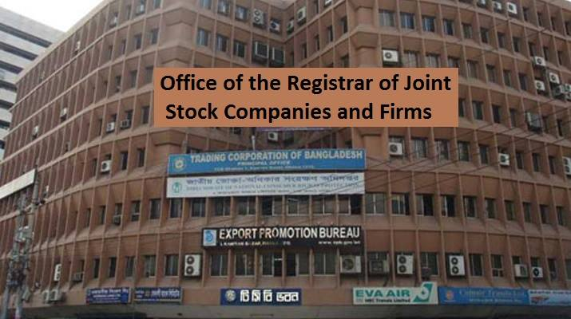
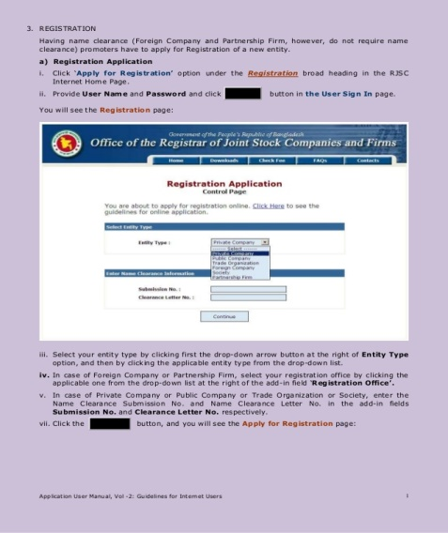
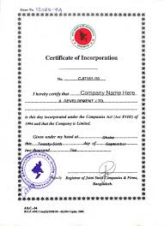
যৌথমূলধনী কারবারের গঠন
যৌথমূলধনী কোম্পানি নিবন্ধন অফিস
টাকা জমার পর প্রাপ্ত সার্টিফিকেট
অনলাইন আবেদন
কারবারের উদ্যোক্তাগন (RJSC)-র অনুমতি নিয়ে কোম্পানির নাম ও ঠিকানা, উদ্দেশ্য মূলধনের পরিমান, দায় ও কারবারের নিয়ম-কানুন প্রভৃতি জনসাধারনের মধ্যে প্রকাশ ও প্রচার করেন। এরপর কারবার নিবন্ধিত হয়।
যৌথমূলধনী কারবার শেযারহোল্ডারদের দ্বারা নির্বাচিত একটি পৃথক পরিচালনা বোর্ড কর্তৃক পরিচালিত ও নিয়ন্ত্রিত হয়।
এ কারবার দুধরনের। (১) প্রাইভেট লিমিটেড কোম্পানি
(২)পাবলিক লিমিটেড কোম্পানি।

Slide 11


প্রাইভেট লিমিটেড কোম্পানির গঠন
সর্বনিম্ন ২ জন
সর্বোচ্চ ৫০ জন
শেয়ারের মালিকানা হস্তান্তর করতে পারে না
প্রাইভেট লিমিটেড কোম্পানির সদস্য সংখ্যা ২ জনের কম ও ৫০ জনের বেশী হতে পারবে না এবং তারা শেয়ারের মালিকানা হস্তাস্তর করতে পারে না।

Slide 12
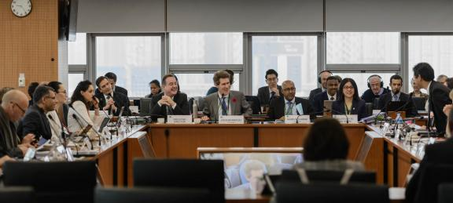

পাবলিক লিমিটেড কোম্পানির গঠন
সর্বনিম্ন ৭ জন
অসংখ্য
শেয়ারের মালিকানা হস্তান্তর করতে পারে
পাবলিক লিমিটেড কোম্পানির সদস্য সংখ্যা সাত জন থেকে অসংখ্য। সদস্যরা শেয়ার হস্তান্তর করতে পারে।

Slide 13
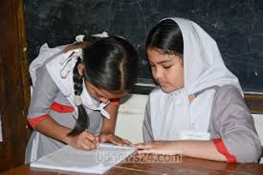
জোড়ায় কাজ
সময়: ৫ মিনিট
পাবলিক রিমিটেড কোম্পানির গঠন ব্যাখ্যা কর?

Slide 14
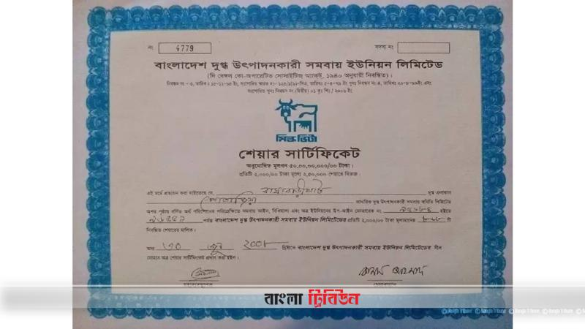
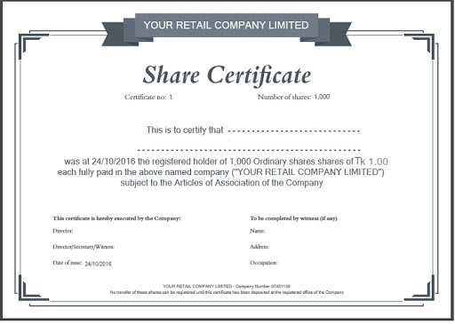
যৌথমূলধনী কারবারের মূলধন সংগ্রহ
শেয়ার সার্টিফিকেট
নমুনা সার্টিফিকেট
সাধারন শেয়ার: কোম্পানি প্রথমত সাধারণ শেয়ার বিক্রয় করে প্রাথমিক পর্যায়ে মূলধন সংগ্রহ করে। সাধারণ শেয়ারের ক্রেতারাই কারবারের প্রকৃত মালিক।

Slide 15
যৌথমূলধনী কারবারের মূলধন সংগ্রহ
শেয়ার সার্টিফিকেট
নমুনা সার্টিফিকেট
সাধারণ শেযারহোল্ডারদের পূর্বেই এদের লভ্যাংশ দেওয়া হয়। কারবারের লাভ না হলে সাধারণ শেযারের মালিকরা কিছুই পাননা কিন্তু অগ্রগণ্য শেযারের পূর্ববর্তি ও বর্তমান লভ্যাংশসহ সকল প্রাপ্য পরিশোধ করে দেওয়া হয়।
অগ্রগণ্য শেযার: অগ্রগণ শেয়ার বিক্রয় করেও কোম্পানি মূলধন সংগ্রহ করে। এধরনের শেযারের মালিকরা সামান্য ঝুঁকি বহণ করেন এবং নির্দিষ্ট হারে লভ্যাংশ পেয়ে থাকেন।

Slide 16
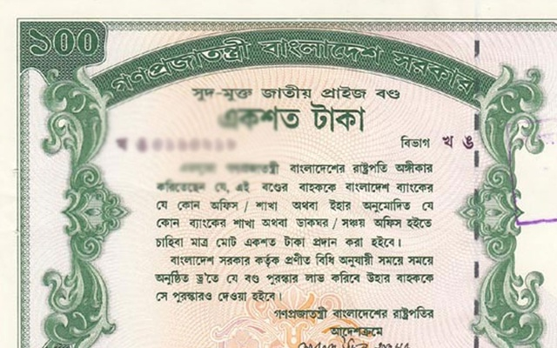
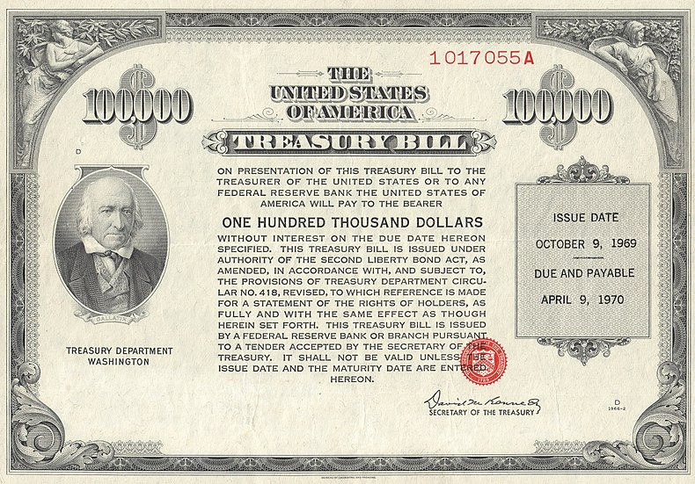
যৌথমূলধনী কারবারের মূলধন সংগ্রহ
ঋণপত্র বা বন্ড
ঋণ পত্র বা ট্রেজারি বিল
ঋণপত্র: ঋণপত্র বিক্রয় করেও কোম্পানি মূলধন সংগ্রহ করে থাকে। ঋণপত্রের মালিকরা কারবারের মালিক নন, তারা মহাজন মাত্র। নির্দিষ্ট সুদের হারে তারা কোম্পানিকে ঋণ দেয়। তাই ব্যবসায়ের লাভ বা লোকসান হোক তারা নির্দিষ্ট হারে সুদ পেয়ে থাকে।

Slide 17
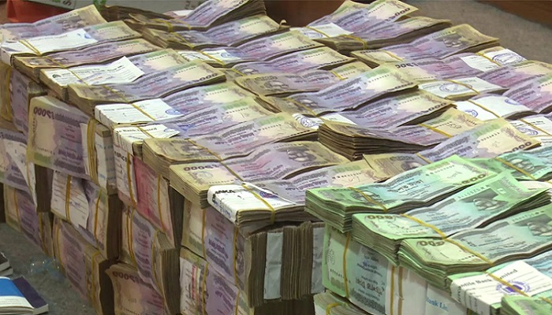
যৌথমূলধনী কারবারের মূলধন সংগ্রহ
কোম্পানির উৎপাদন বাড়ানো প্রয়োজন এ জন্য মূলধন দরকার।
অবন্টিত মুনাফা
পরিচালকদের সভা
যৌথমূলধনী কারবারের পরিচালকদের সিদ্ধান্তের ভিত্তিতে অবন্টিত মুনাফার অর্থ কারবারে বিনিয়োগ করা হয়।
অবন্টিত মুনাফা: শেযারের অর্জিত মুনাফা বছর শেষে পুরোটাই শেয়ারহোলাডারদের মধ্যে বন্টন না করে পুনরায় বিনিয়োগ করাকে অবন্টিত মুনাফা বলে।

Slide 18



যৌথমূলধনী কারবারের মূলধন সংগ্রহ
বিশ্ব ব্যাংক ভবন
আন্তর্জাতিক মুদ্রা তহবিল ও জাইকা
আন্তর্জাতিক ঋণ গ্রহণ: যৌথ মূলধনী কারবার আন্তর্জাতিক ঋণ গ্রহণ করতে পারে। সরকারের মাধ্যমে শর্তাধীনে আন্তর্জাতিক মুদ্রা তহবিল, বিশ্বব্যাংক প্রভৃতি থেকে ঋণ গ্রহণ করে।

Slide 19

দলীয় কাজ
সময়: ৫ মিনিট
যৌথমূলধনী কারবারের মূলধন সংগ্রহ ব্যাখ্যা কর ?

Slide 20
মূল্যায়ন
প্রাইভেট লিমিটেড কোম্পানির সদস্য সংখ্যা কত জন?
(ক) ২ থেকে অসংখ্য। (খ) ২ থেকে ৫০ ।
(গ) ২ থেকে ৩০। (ঘ) ২ থেকে ২০।
(২) পাবলিক লিমিটেড কোম্পানির সদস্য সংখ্যা কত জন?
(ক) ৭ জন থেকে অসংখ্য। (খ) ৭ জন থেকে ৫০ জন।
(গ) ২ জন থেকে ৩০ জন। (ঘ) ৭ জন থেকে ২০০ জন।

Slide 21
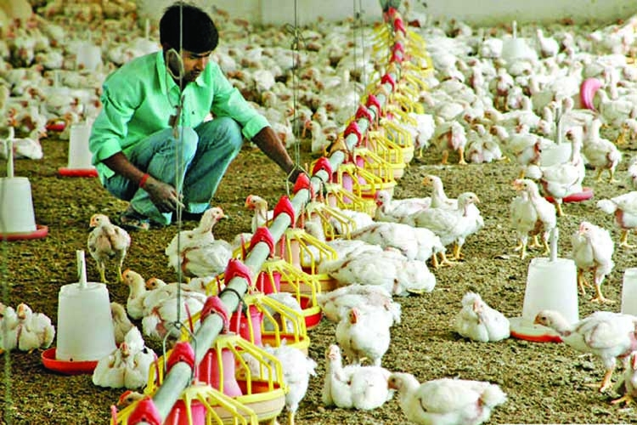
বাড়ির কাজ
মনে কর, লেখাপড়া শেষ করে তোমরা একটি প্রাইভেট লিমিটেড কোম্পানি গঠন করবে, এধরনের কোম্পানি গঠনের প্রক্রিয়া লিখে আনবে।

Slide 22

ধন্যবাদ

